Slide 1

Тёплые книги про любимых мам и бабушек
(цикл обзоров «Понедельник начинается с книг»)
г. Красноярск, 2022, 28 февраля

Slide 2

Именно с мамой (бабушкой) у каждого из нас связано самое первое воспоминание, самый ценный опыт детства, самое яркое приключение из того возраста, когда деревья были большими. Поэтому в преддверии праздника будем читать книги, внезапно приезжать и пить чай с мамой, напевать любимые песни, дарить подарки и крепко-крепко обнимать наших любимых мам и бабушек.

Slide 3
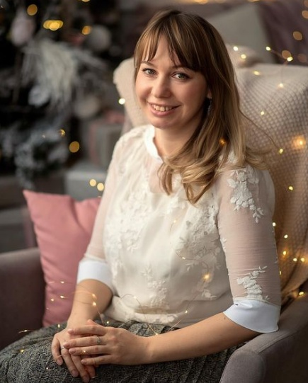

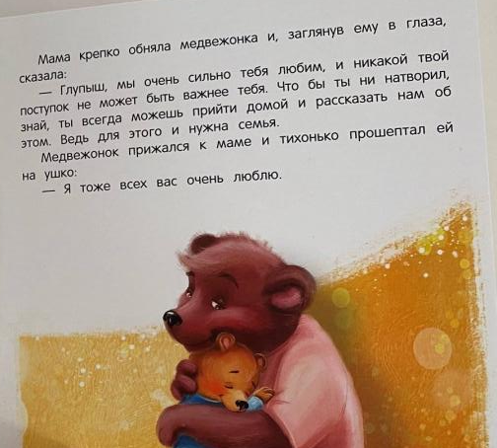
Александра Хворост

Slide 4
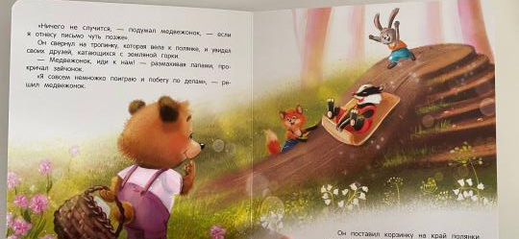
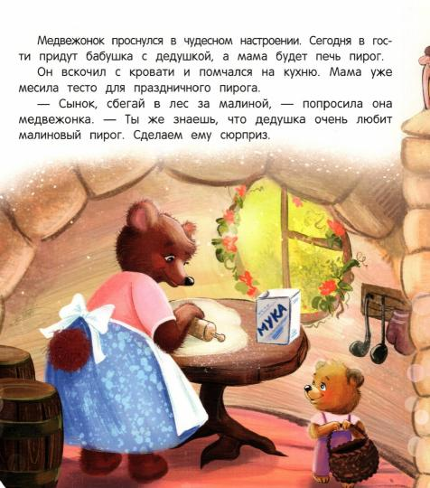
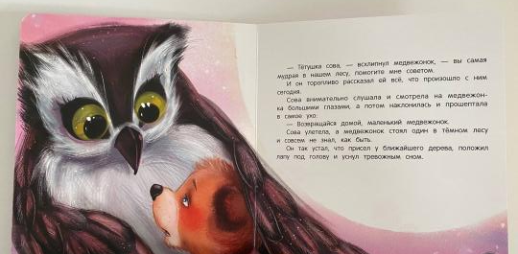

Slide 5
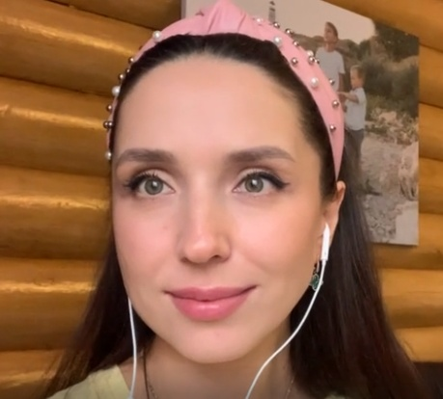

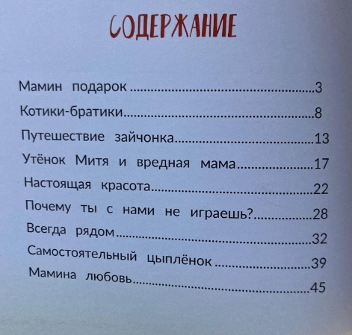
Анна Купырина

Slide 6
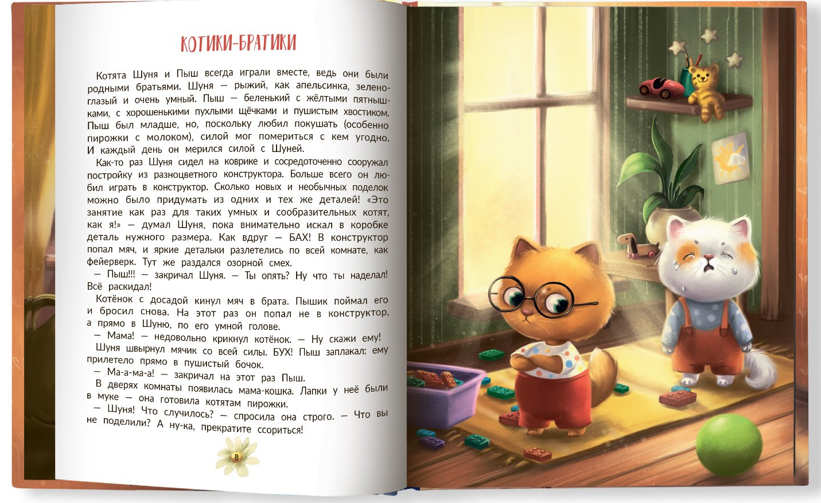
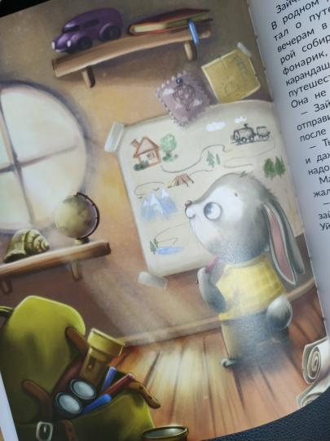
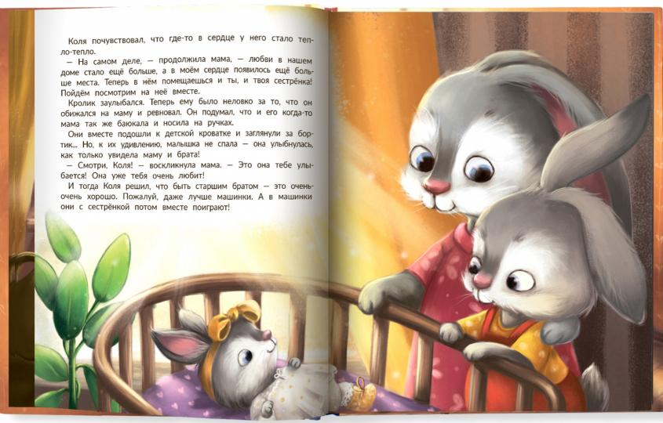

Slide 7
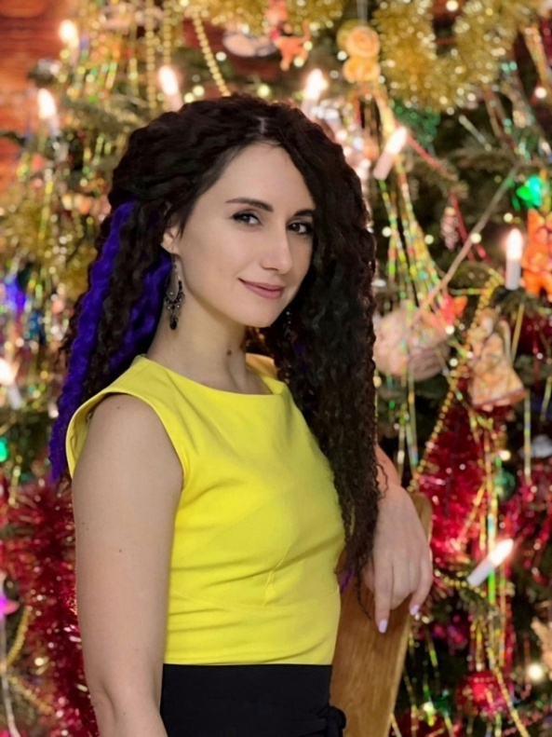


Евгения
Русинова

Slide 8
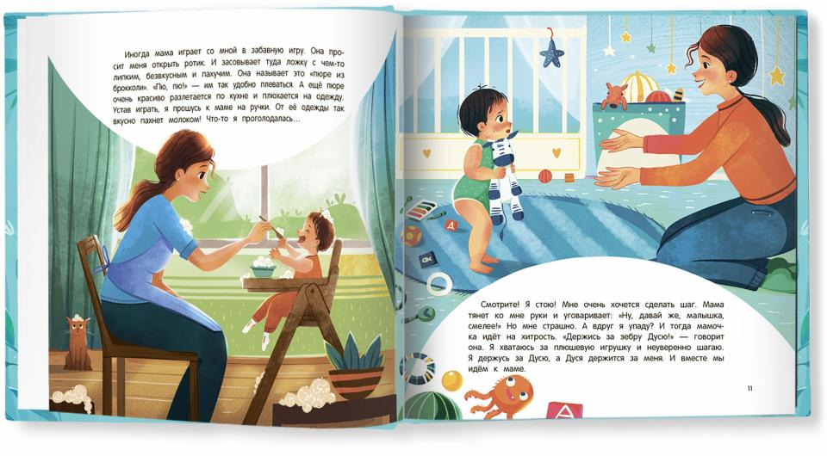
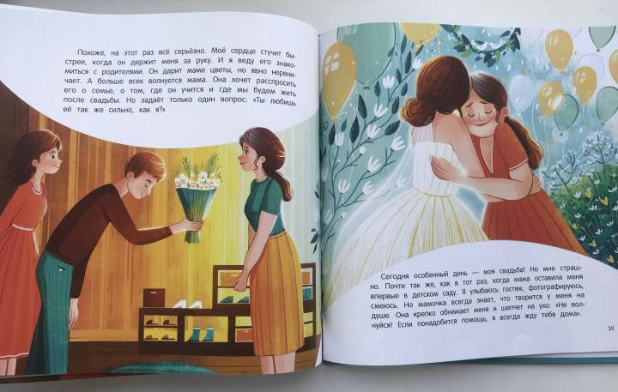

Slide 9
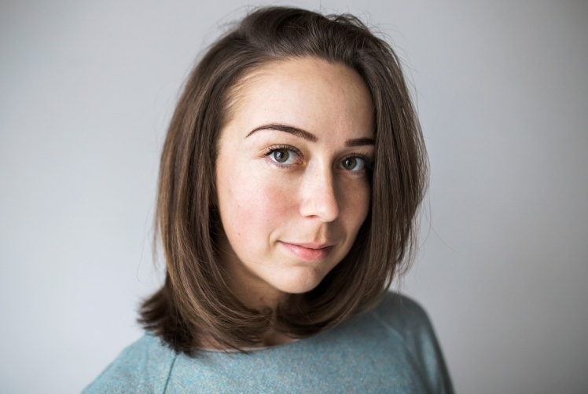

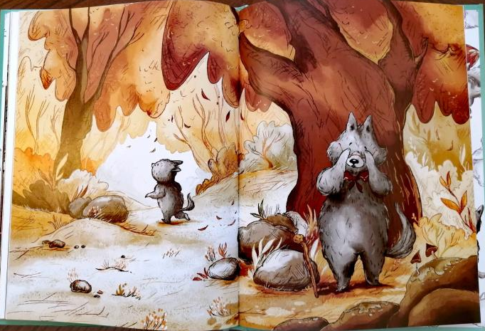
Ирина Зартайская

Slide 10
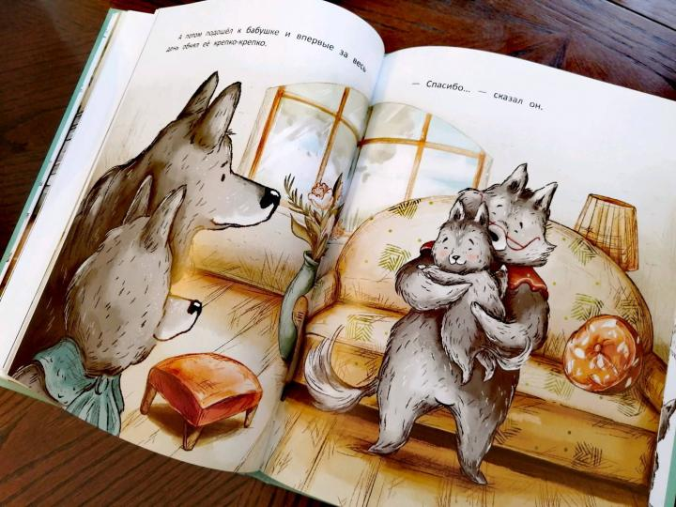
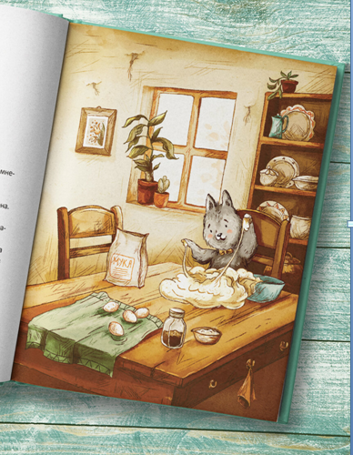
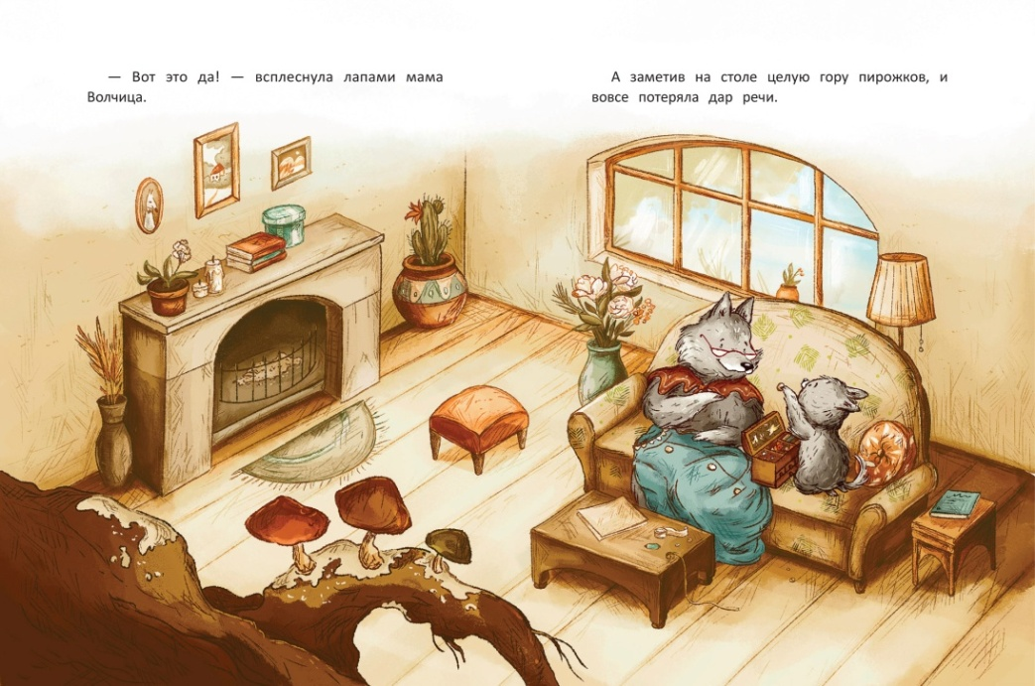

Slide 11
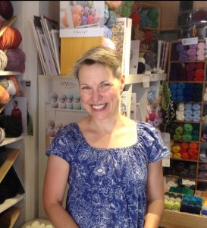

Элка Эвалдс

Slide 12
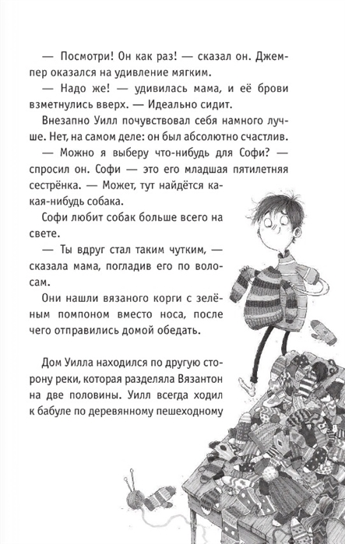
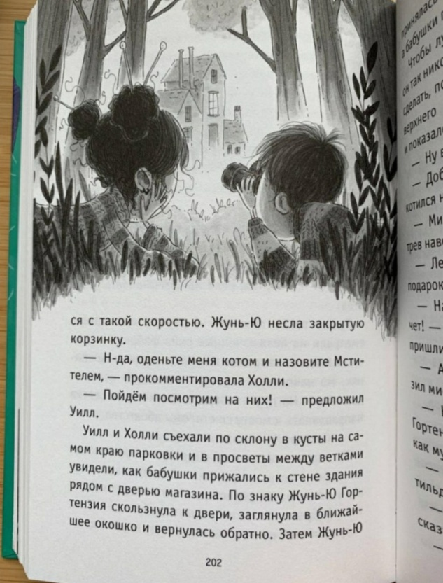
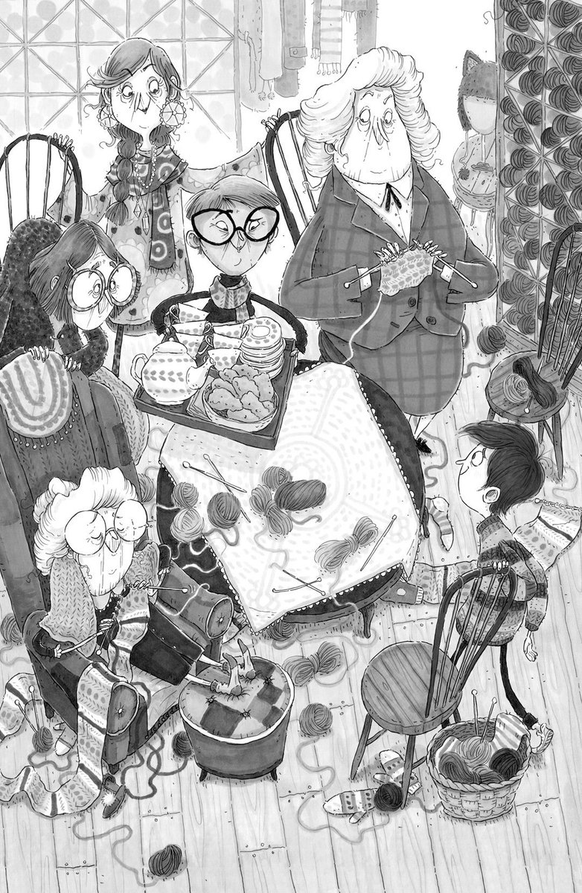

Slide 13
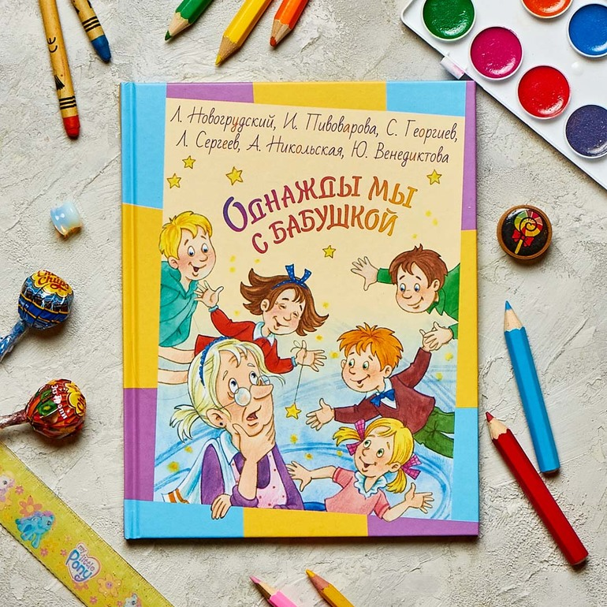
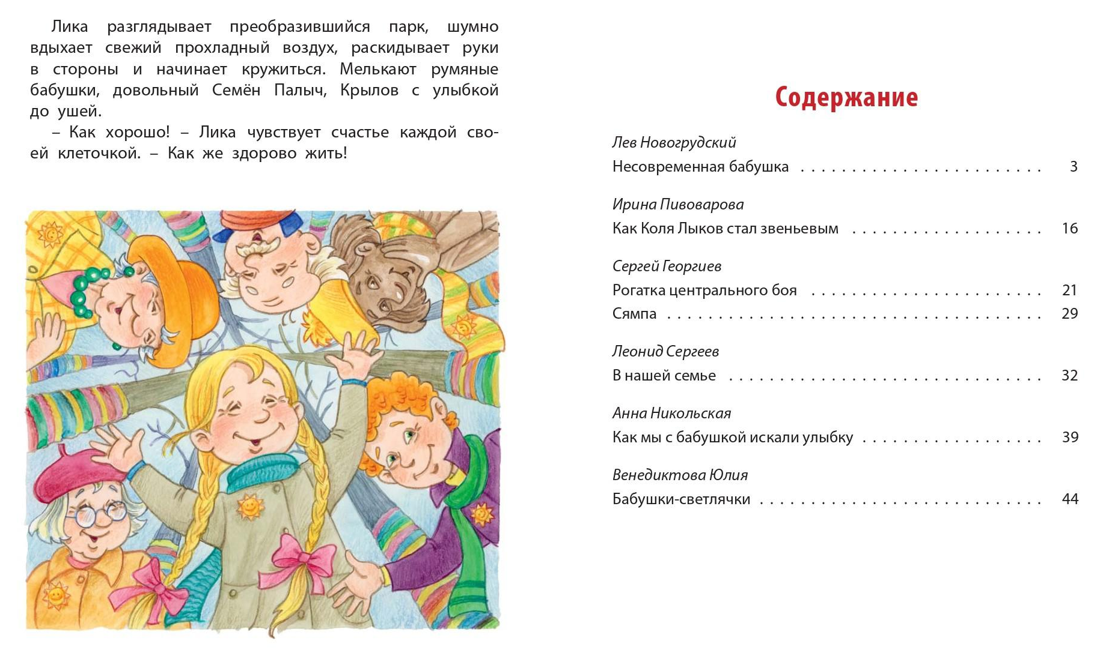

Slide 14
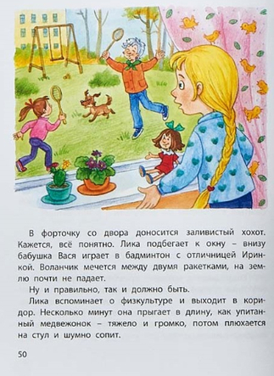
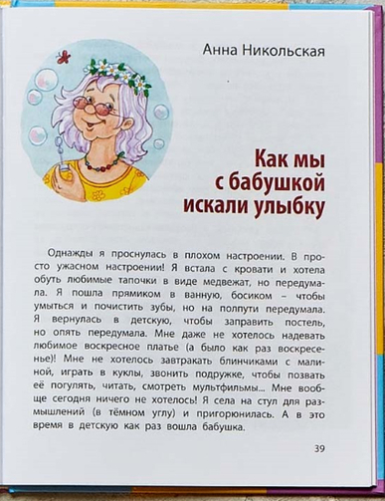
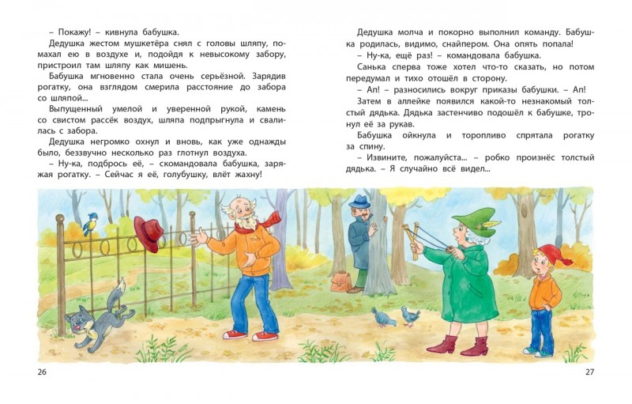

Slide 15
Что ещё почитать?
Лобе Мира «Бабушка на яблоне»
Симбирская Юлия «Бабушка-кошка»
Зартайская Ирина «Все бабушки умеют летать»
Зартайская Ирина «Моя бабушка самая лучшая»
Зверева Екатерина «Мы с бабушкой»
Игнатова Анна «Вышла из дома старушка»
Маркелова Наталья «Такие разные бабушки»
Пенн Одри «Поцелуй в ладошке»
Роси Элиза «Куда торопится мама»
Евдокимова Наталья «Одуванчики для мамы»
Валаханович Ксения «Я от мамы ни на шаг»
Высоцкая Ольга «Дорогая наша мама»
Каплэн Вероника «Мама всегда рядом»
Игнатова Анна «Вишневый пирог»
Анисимова Анна «Бабушка Луна»

Slide 16
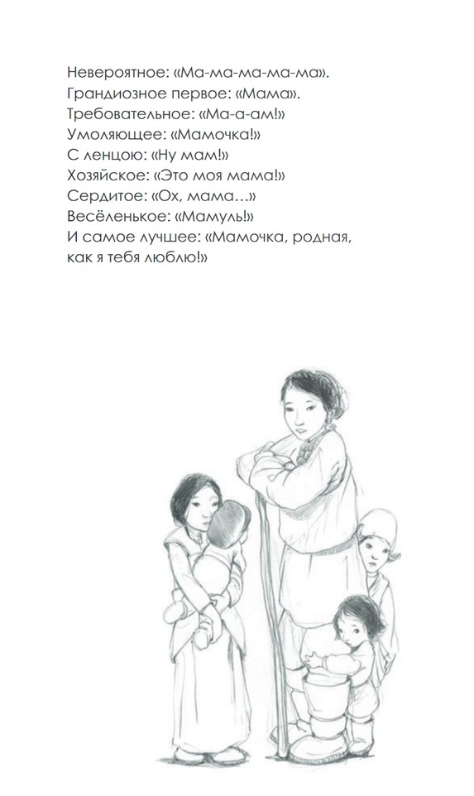

Элен Дельфорж «Мама»

Slide 17
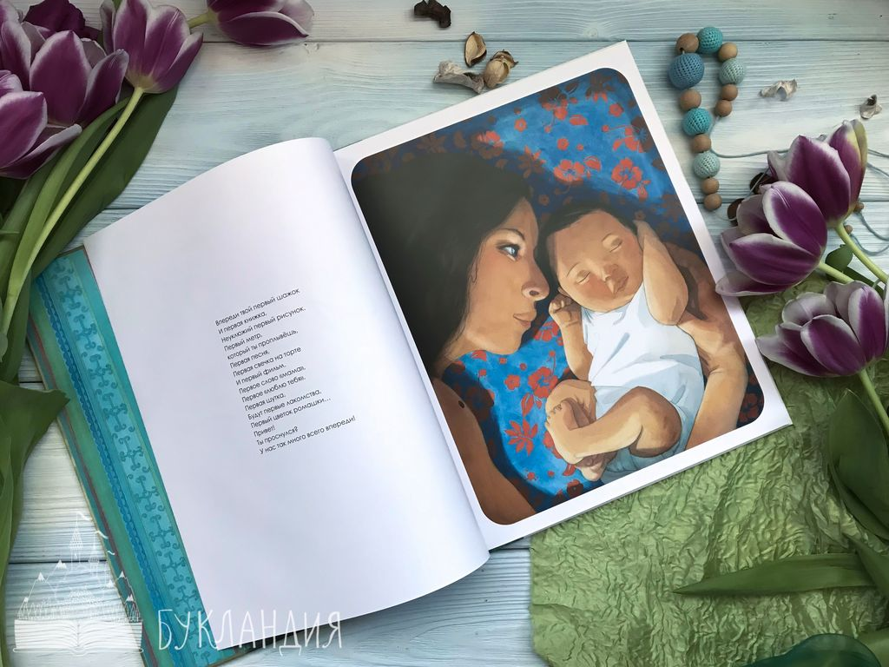
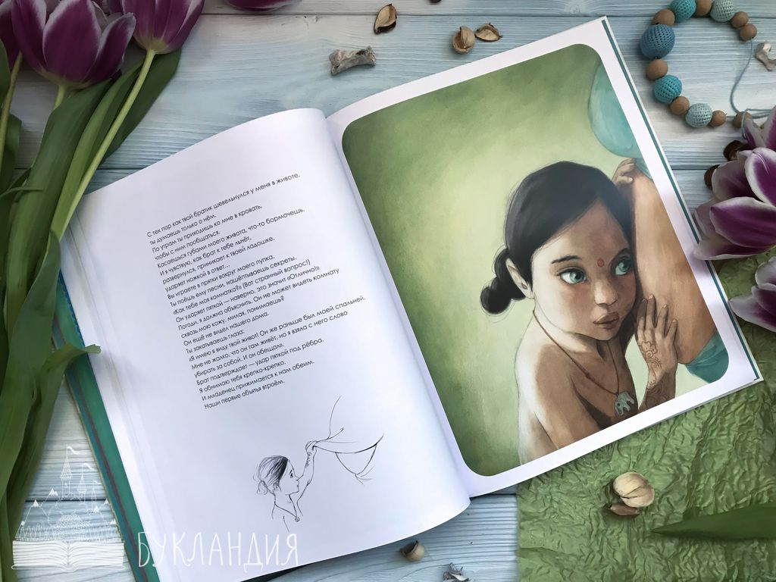

Художник Квентин Гребан

Slide 18

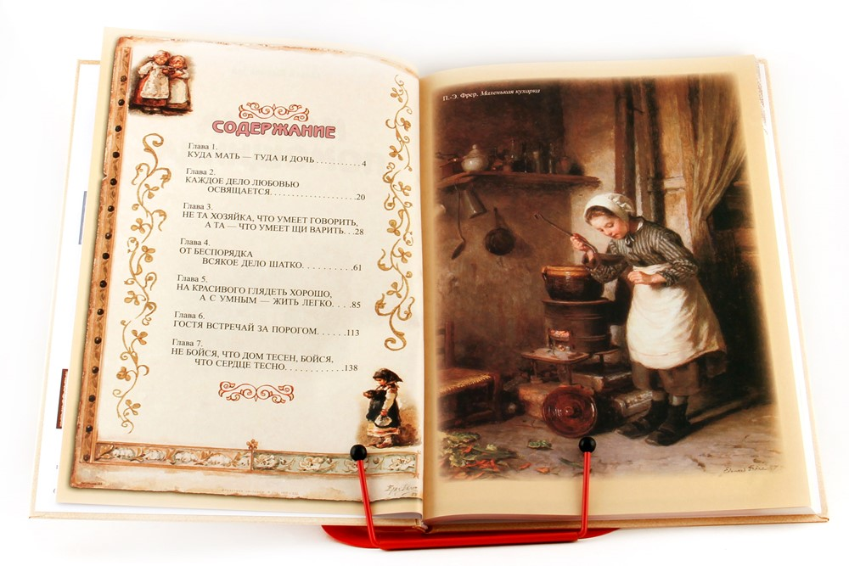
Ольга Колпакова
«Мамина помощница»

Slide 19

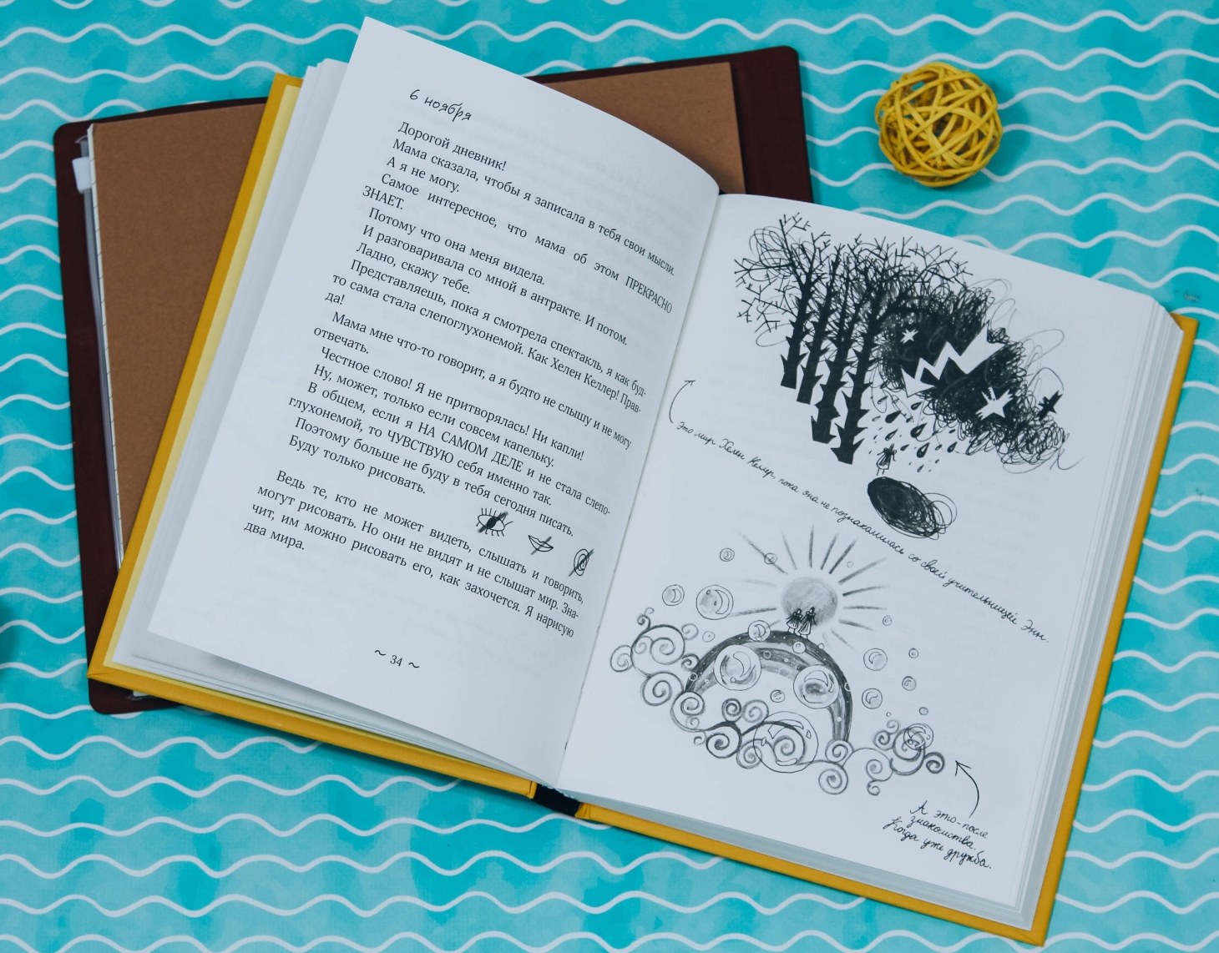
Юлия Кузнецова
«Дневник волонтёра»

Slide 20
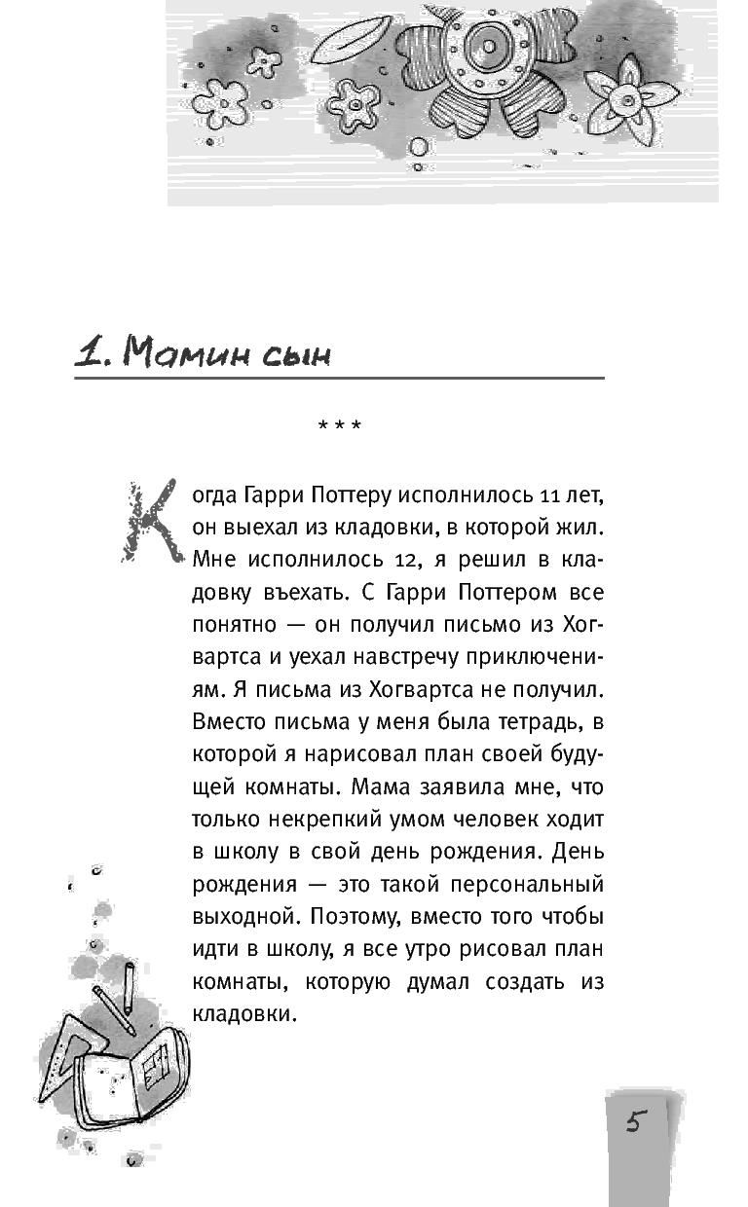

Татьяна Богатырёва «День матери»

Slide 21

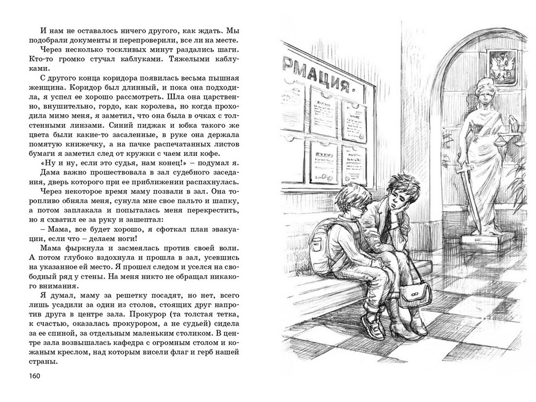
Мария Агапова
«Моя невозможная мама»

Slide 22

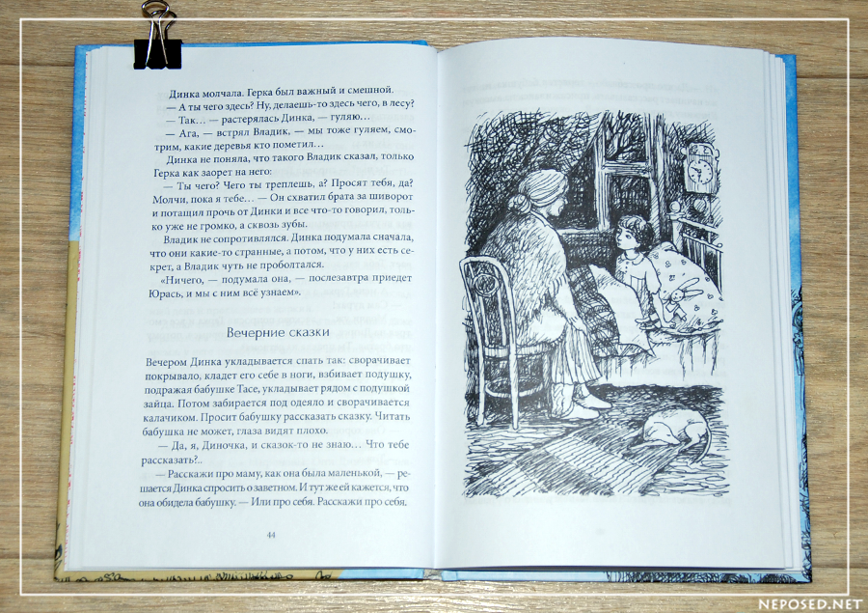
Тамара Михеева «Лёгкие горы»

Slide 23



Гудрун Мёбс
«Бабушка! – кричит Фридер»

Slide 24


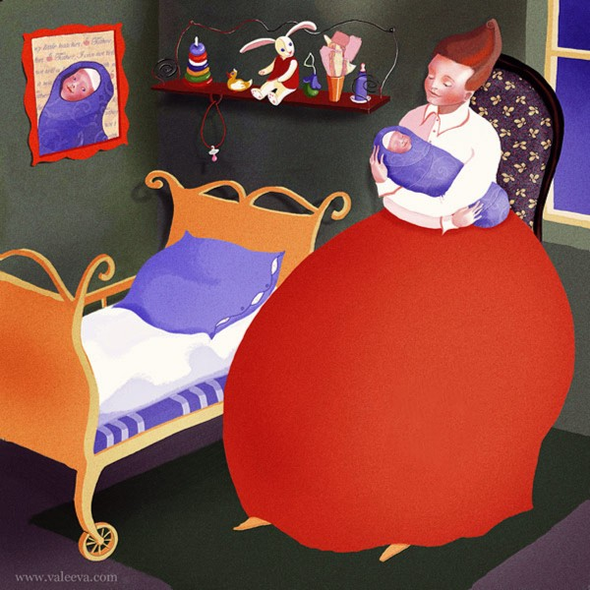
Роберт Манш «Навсегда»
Художник Юлия Валеева

Slide 25
Что ещё почитать?
Мамы
Алмонд Дэвид «Тайное сердце»
Вестли Анна-Катарина «Папа, мама, бабушка, восемь детей и грузовик»
Громова Ольга «Сахарный ребёнок»
Красильщик Анна «Давай поедем в Уналашку!»
Малейко Анастасия «Моя мама любит художника»
Сабитова Дина «Где нет зимы»
Сиротин Дмитрий «Родинка на щеке»
Бабушки
Абгарян Наринэ «Манюня»
Варденбург Дарья «Никита ищет море»
Гандольфи Сильвана «Альдабра. Черепаха, которая любила Шекспира»
Колпакова Ольга «Большое сочинение про бабушку»
Краева Ирина «Баба-Яга пишет»
Кузнецова Юлия «Дом П»
Мжавванадзе Тинатин «Лето, бабушка и я»
Олейников Алексей «Велькино детство»
Яковлев Юрий «Баваклава»

Slide 26


















Наполняем выставку научпопом
ИСТОРИИ ЖЕНЩИН
ВЕЛИКИЕ ЖЕНЩИНЫ МИРА
МОДА ДЛЯ ЖЕНЩИН

Slide 27
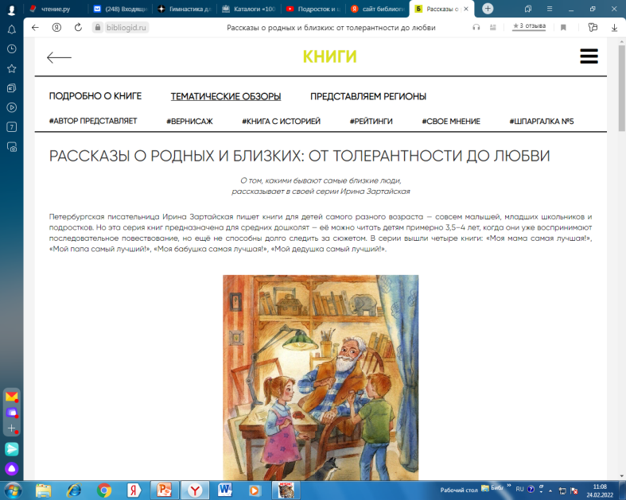
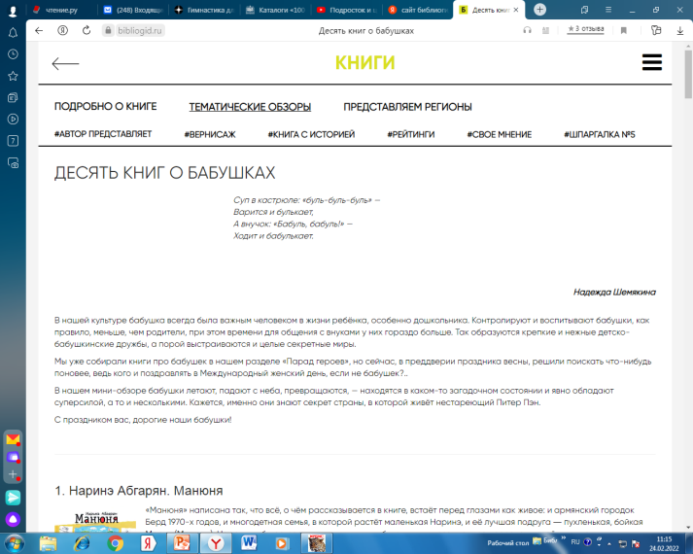
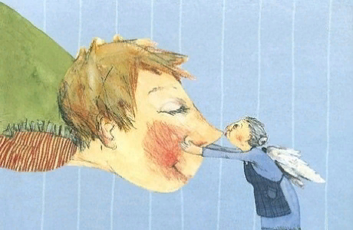

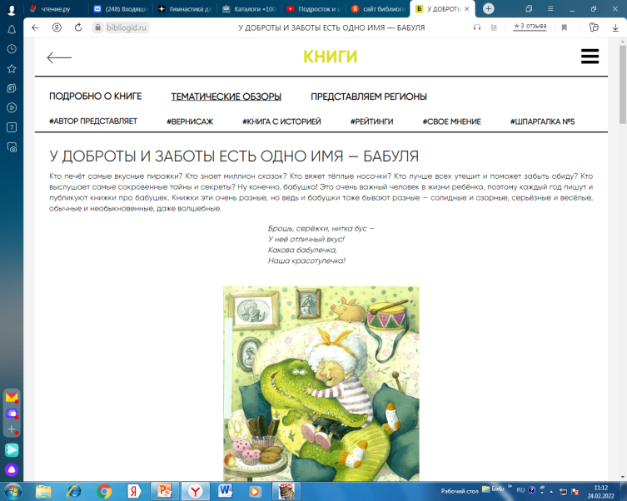
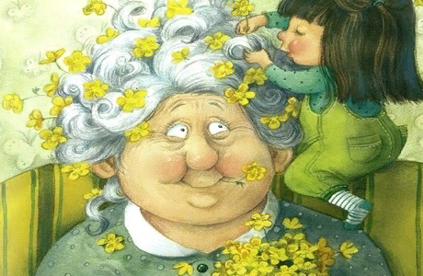
Библиогид.
Тематические обзоры https://bibliogid.ru/knigi/tematicheskie-obzory
https://bibliogid.ru/knigi/tematicheskie-obzory/2230-desyat-knig-o-babushkakh
https://bibliogid.ru/knigi/tematicheskie-obzory/13541-rasskazy-o-rodnykh-i-blizkikh-ot-tolerantnosti-do-lyubvi
https://bibliogid.ru/knigi/tematicheskie-obzory/13366-u-dobroty-i-zaboty-est-odno-imya-babulya

Slide 28
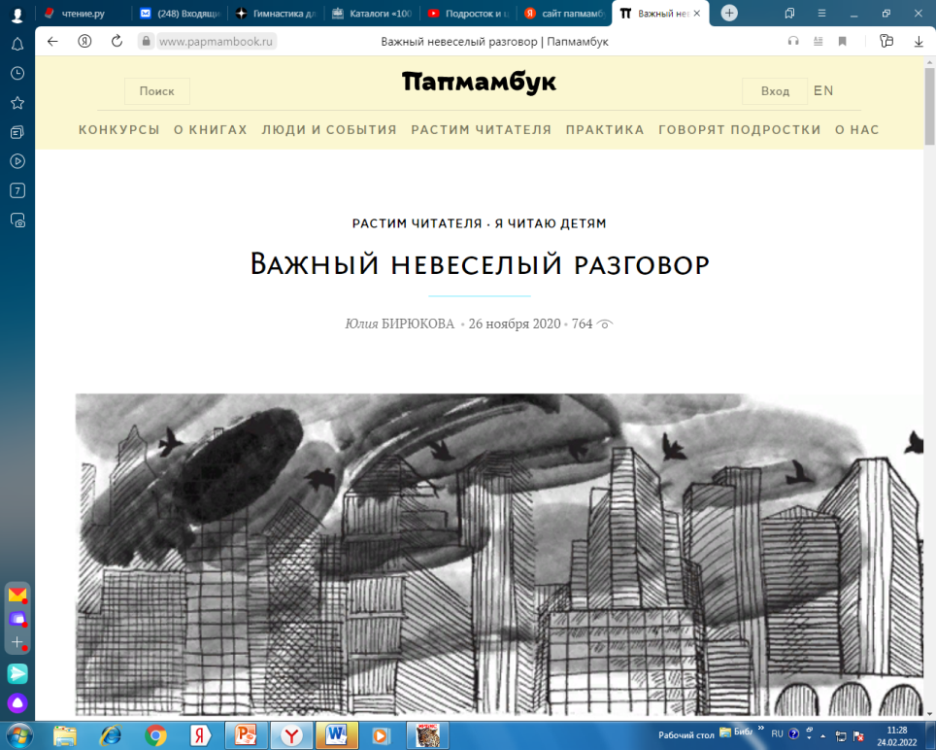
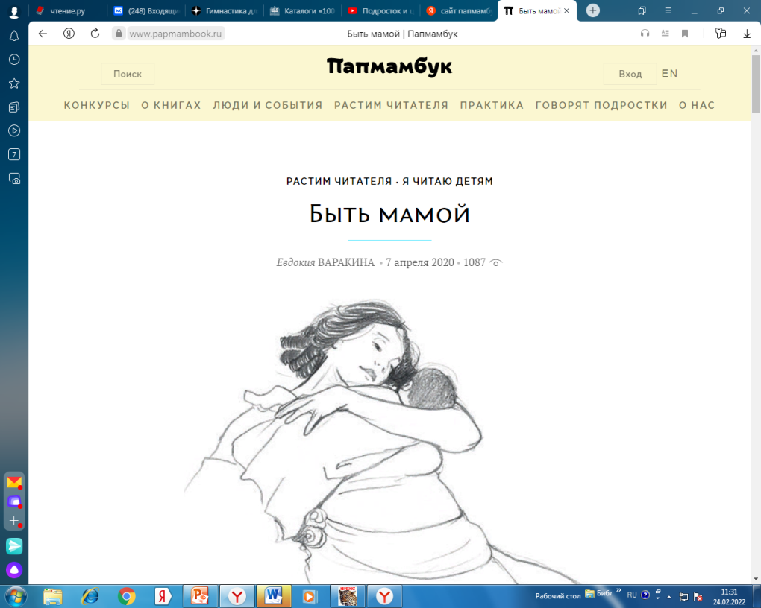


Папмамбук. Растим читателя https://www.papmambook.ru/categories/rastim-chitatelya/
По книге Ирины Краевой «Баба Яга пишет»
https://www.papmambook.ru/articles/4502/
По книге Элен Дельфорж «Мама»
https://www.papmambook.ru/articles/4177/

Slide 29
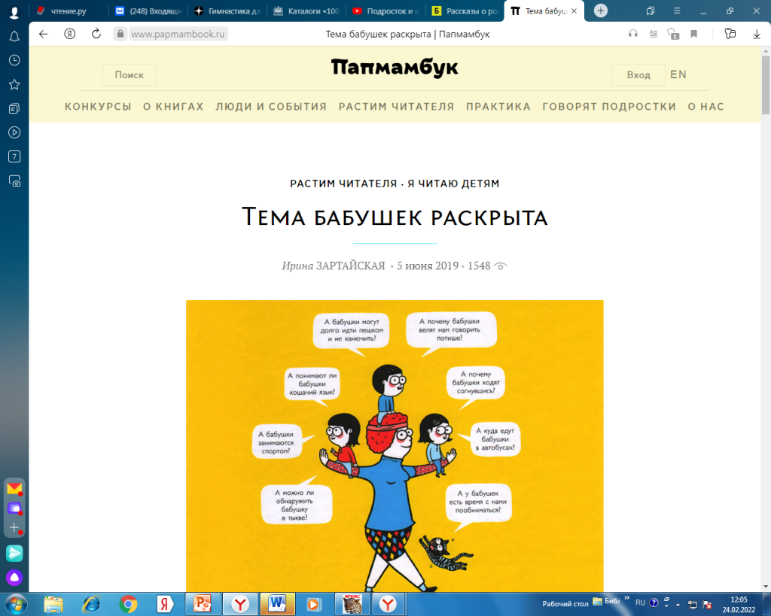
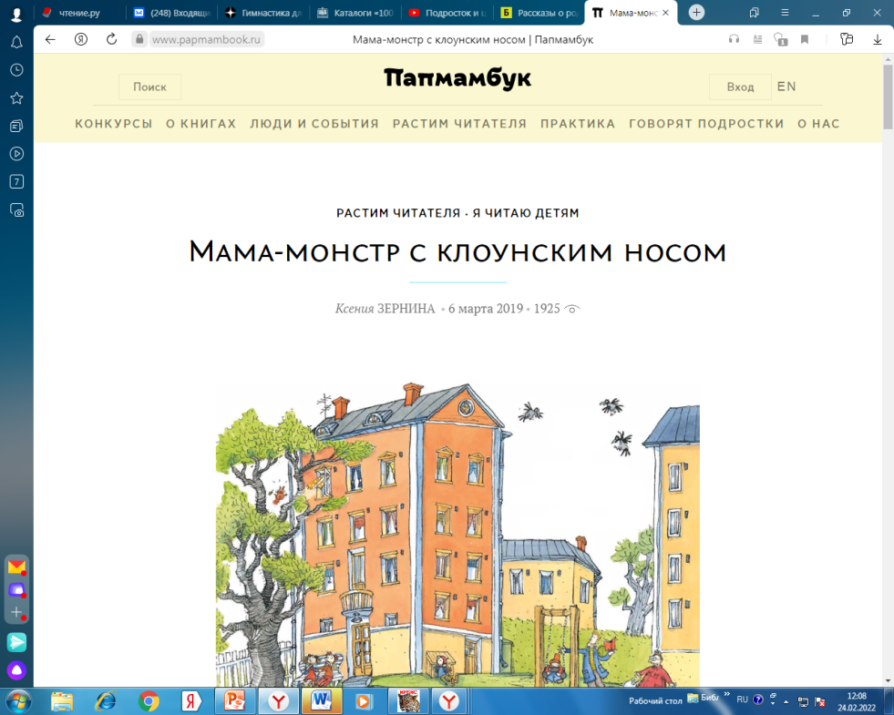


По книге Эрика Вейе «Супербабушка»
https://www.papmambook.ru/articles/3748/
По книге Туве Аппельгрен
«Веста-Линнея и мама-монстр
https://www.papmambook.ru/articles/3543/

Slide 30
Тема следующего обзора:
«Подборка впечатляющих книг о самой жестокой войне»
Время: 28 марта (понедельник),11.00 ч.

